Slide 1
Trabajo Final
Muestreo y Planificación de Encuestas
Luciana Viscailuz y Fabricio Camacho

Slide 2
Introducción

Slide 3
Análisis Previo

Slide 4
Análisis Previo
Se cuenta con la información de 452.721 hogares donde cada uno pertenece a una de las 3480 manzanas.
Se puede notar que la media de los ocupados, 1,323, es mucho mayor que la de los desocupados, 0.1265.
La media del precio del alquiler se encuentra en $33.713, mientras que el ingreso promedio del hogar está en $4653, una diferencia muy notable.

Slide 5
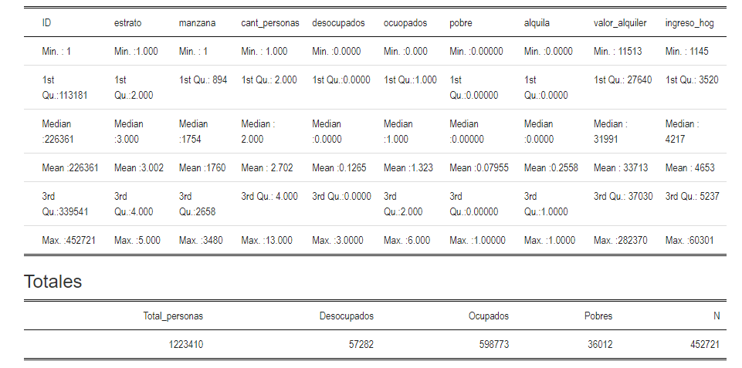
Análisis Previo

Slide 6
Resultados

Slide 7
Resultados
Tamaño de muestra para estimar cualquier proporción poblacional:
1601
Tamaño de muestra de cada estrato:
n_1 = 136
n_2 = 224
n_3 = 376
n_4 = 464
n_5 = 401

Slide 8
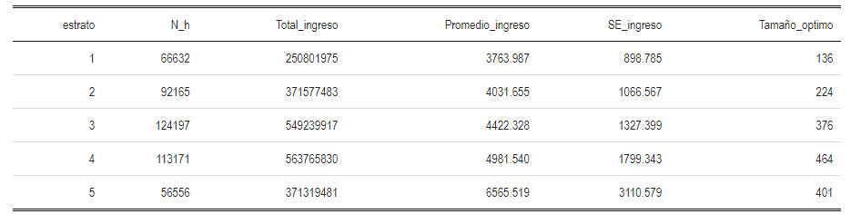
Resultados

Slide 9
Resultados
Obtención de la muestra:
Primera etapa: Bajo un diseño PPS, se comenzó obteniendo una muestra de manzanas por estrato de tamaño 27, 45, 75, 92 y 80, para los estratos 1, 2, 3, 4, y 5 respectivamente.
Segunda etapa: De cada muestra se seleccionaron bajo un MAS cinco viviendas

Slide 10
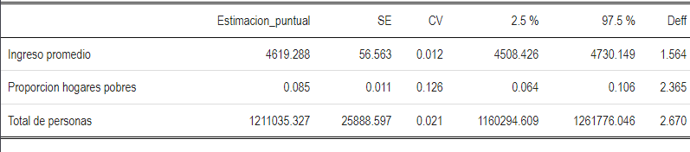
Resultados
Estimaciones

Slide 11
Resultados
¿Qué método para estimar varianza se utilizó?
Para estimar la varianza se utilizó el método del último conglomerado junto con la linealización de Taylor. En este método se asume que la mayor variabilidad en la estimación proviene de la primera etapa del muestreo y que las manzanas (UPM) son seleccionadas con reposición. Luego el método de la linealización de Taylor realiza una aproximación lineal del estimador y permite estimar la varianza utilizando métodos para estimadores lineales.

Slide 12
Resultados
Ingreso per cápita: 1726,827
Error estándar: 37,787
Se obtiene un estimador complejo denominado "Ratio", debido a que surge como cociente de dos totales, ingresos totales en Montevideo y cantidad de habitantes.
El paquete survey utiliza la "Linealización de Taylor" y se aproxima el parámetro de interés, por su desarrollo de primer orden. Como se utiliza una aproximación del parámetro, finalmente se obtiene la varianza del pseudo-estimador que es la que se conoce como la aproximación de la varianza.
Al realizarle la raíz cuadrada a la estimación de la varianza se obtiene finalmente el SE.

Slide 13
Resultados
Estimación del error estándar a partir de los métodos de remuestreo:
Jackknife: SE = 37,885
Bootstrap: SE= 37, 541
Si existe una diferencia entre las estimaciones de los métodos pero por lo menos en este caso dichas diferencias no son muy importantes.

Slide 14
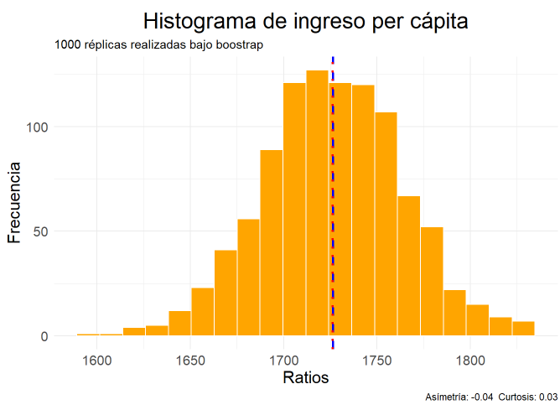
Resultados
En muy pocas estimaciones se obtuvo un ingreso per cápita menor o igual a 1650 o mayor a 1800.
Las estimaciones se acumulan entre los 1700 y 1750.

Slide 15
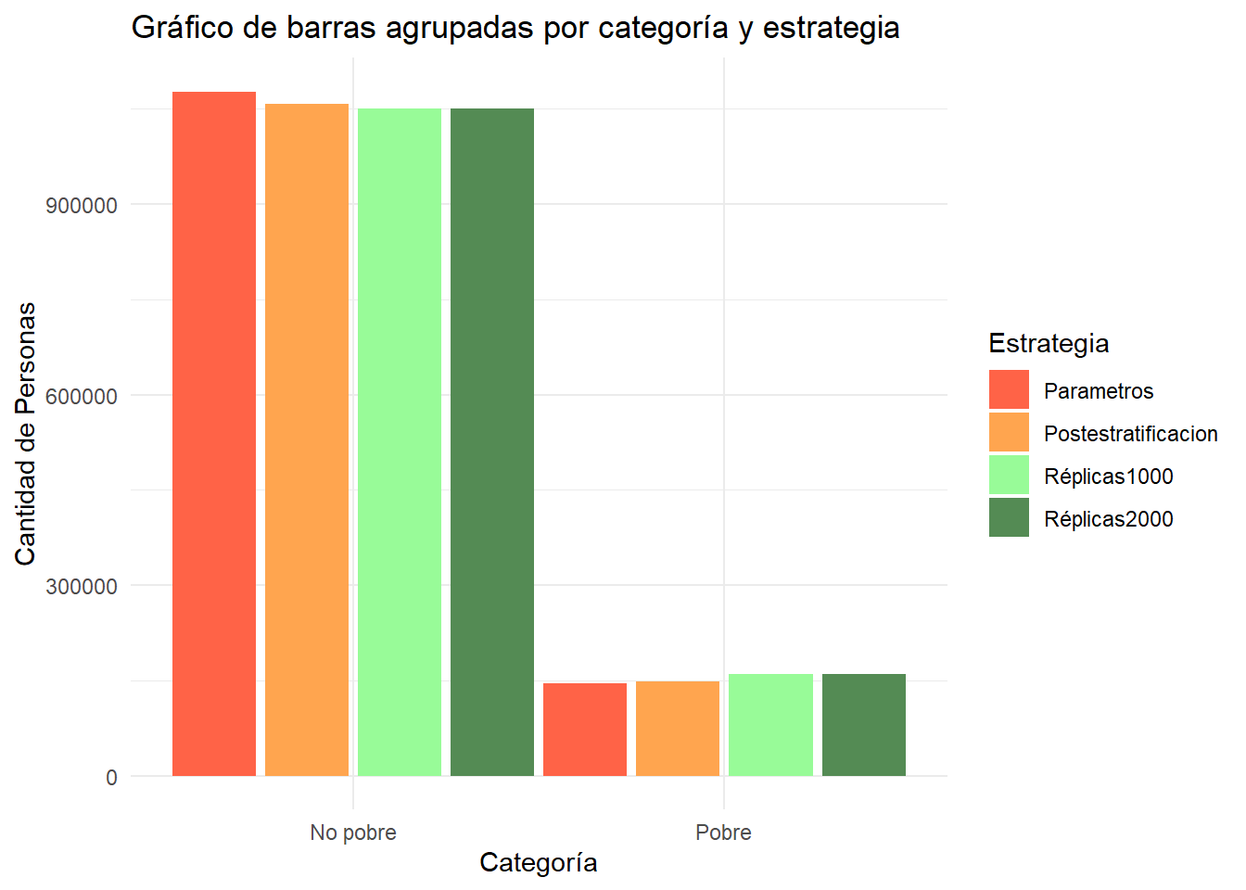
Resultados
Comparación de cantidad de personas por categoría
No hay diferencias notorias entre las estimaciones con las diferentes estrategias respecto al parámetro

Slide 16
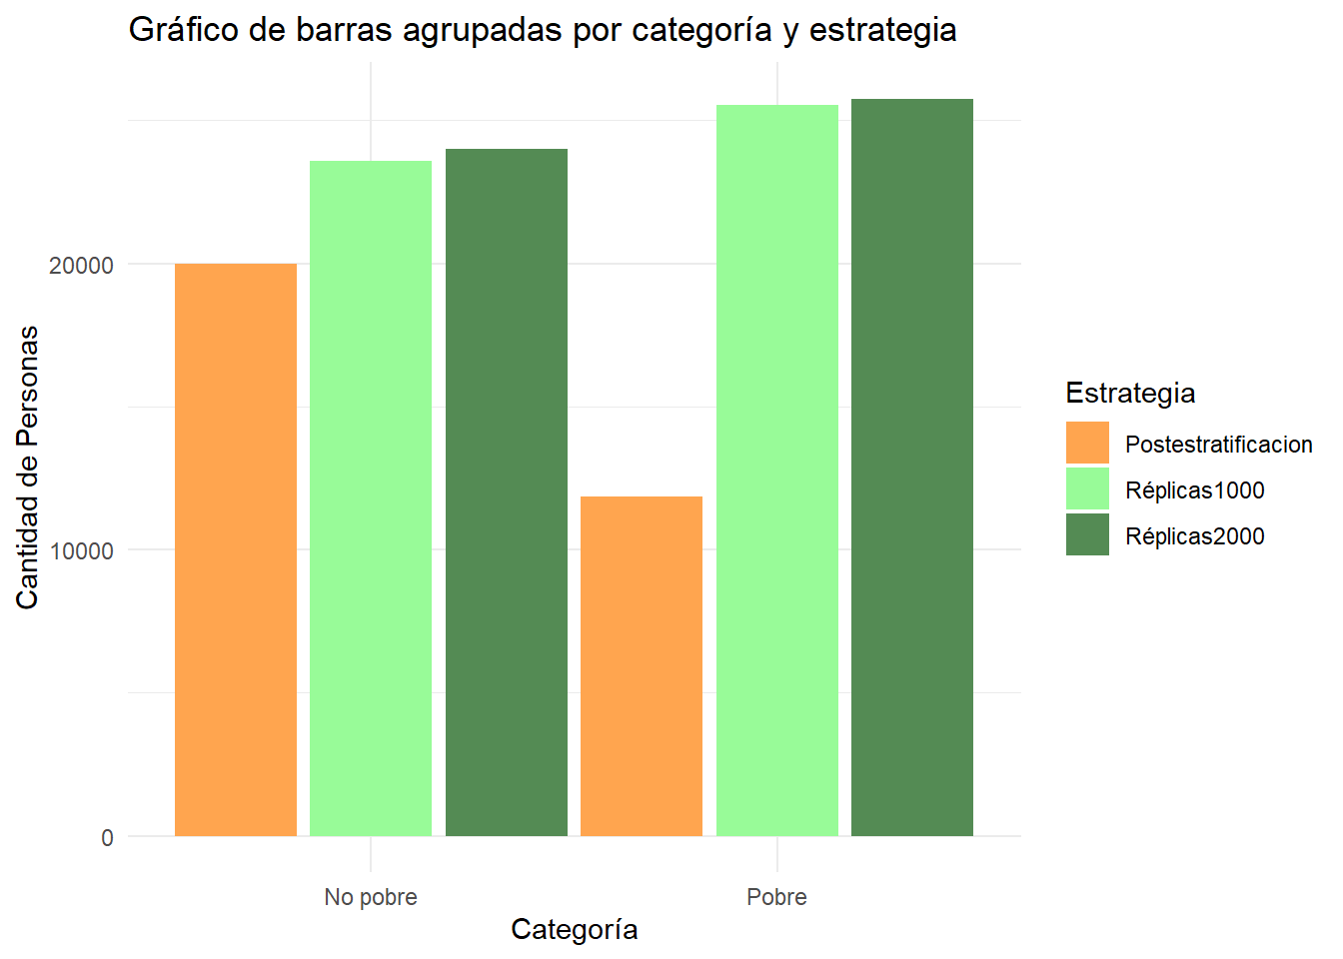
Resultados
Comparación de desvío estándar por categoría
Pero la precisión si es diferente.

Slide 17
Comparaciones

Slide 18
Comparaciones
Como se mencionó anteriormente, uno de los objetivos de este proyecto era realizar estimaciones de diferentes parámetros para posteriormente compararlos con sus verdaderos valores.
El total de personas se estimó en 1.211.035 y el verdadero valor es 1.223.410
El ingreso promedio de los hogares se estimó en 4619 y el verdadero valor es 4653.
La proporción de hogares pobres se estimó en 0.085 y su verdadero valor es 0.07955.
El ingreso per cápita se estimó en 1727 y su verdadero valor es de 1722.

Slide 19
Conclusiones

Slide 20
Conclusiones
Las estimaciones realizadas fueron buenas ya que no difieren mucho con respecto a los verdaderos valores de los parámetros. Esto nos lleva a poder afirmar, por lo menos en este caso, que el diseño propuesto, estratificado, por conglomerados y en dos etapas de selección, es un buen diseño.
Por otra parte para el caso de de estimar el total de los dominios Pobre y No pobre es mejor ajustar los ponderadores por medio de postestratificación según la variable de interés.

Slide 21
¡Gracias!

